Slide 1
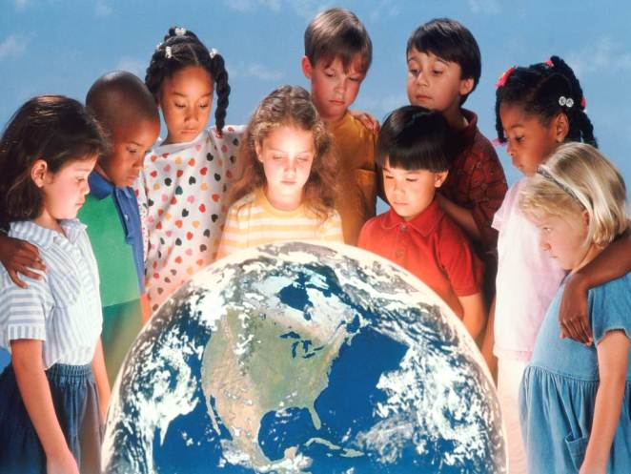
Самое дорогое в нашей жизни –
это наши дети.
Подготовила воспитатель: Чебыкина Е.А

Slide 2
Основы безопасности – один из наиболее актуальных вопросов для любого возраста. Детей этому следует учить, начиная с самого детства.
В течение каждого учебного года проводятся недели безопасности, целью которых является: закрепить знания и обучить правилам безопасного поведения.

Slide 3
Опасности, связанные с местом пребывания человека:
-опасности дома,
-опасности на дороге и улице,
-опасности на природе,
-опасности в общении
с незнакомыми людьми.

Slide 4
Формы и методы работы по обучению детей основам безопасности жизнедеятельности:
--комплексные и интегрированные занятия;
--практические занятия;
--сюжетно-ролевые игры;
--экскурсии;
--игры-соревнования, подвижные игры,
дидактические игры;
--беседы;
--знакомство с художественной литературой;
--продуктивные виды деятельности: рисование,
конструирование, аппликация.
--моделирование и анализ заданных ситуаций;
--познавательные викторины;
--развлечения.

Slide 5
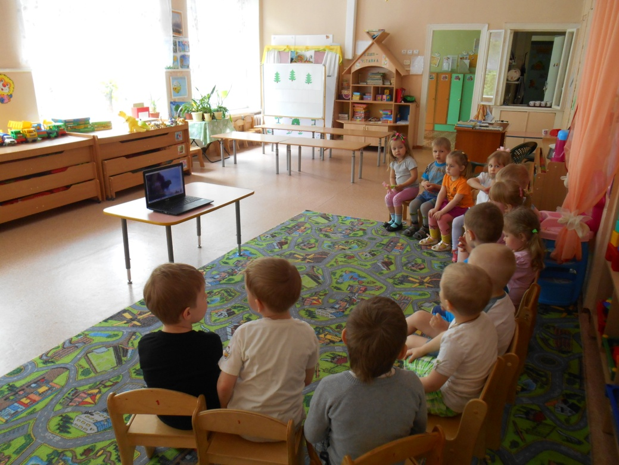
Беседы, чтение
художественной литературы,
просмотр презентаций

Slide 6
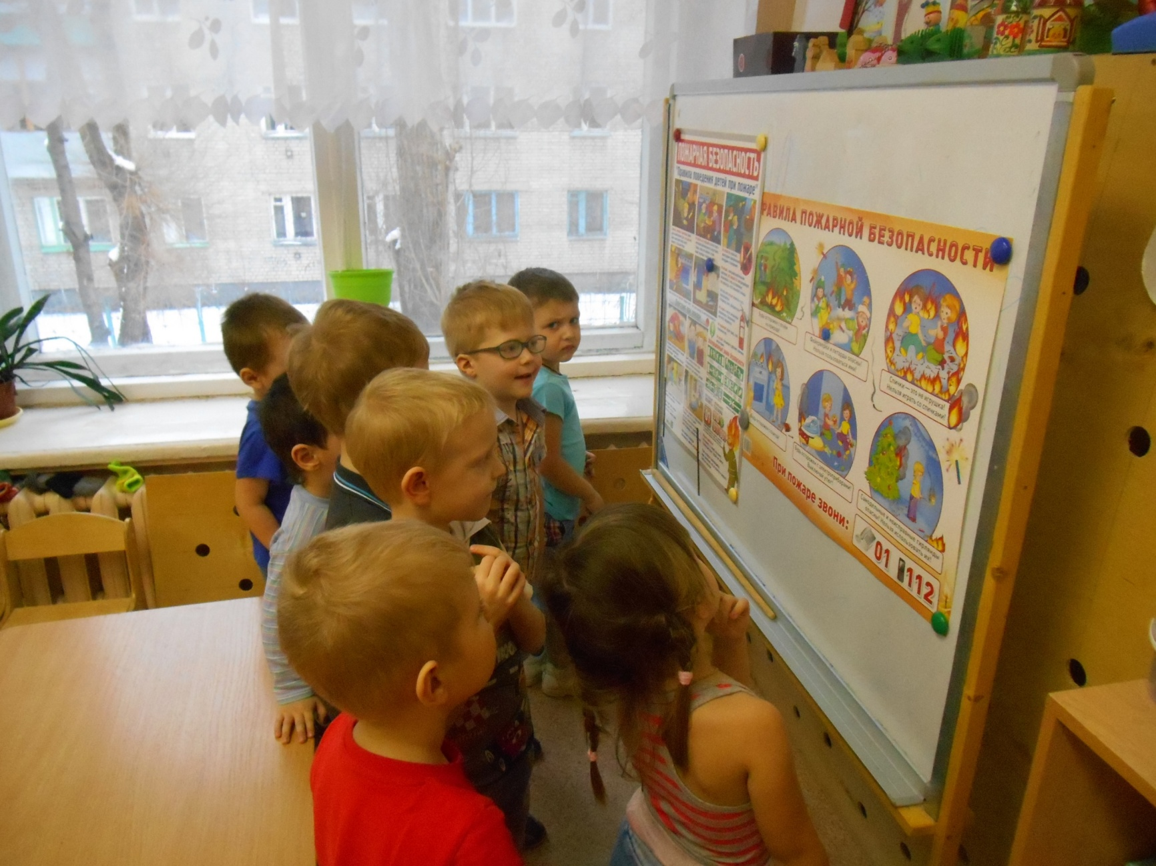
Демонстрация наглядного материала

Slide 7
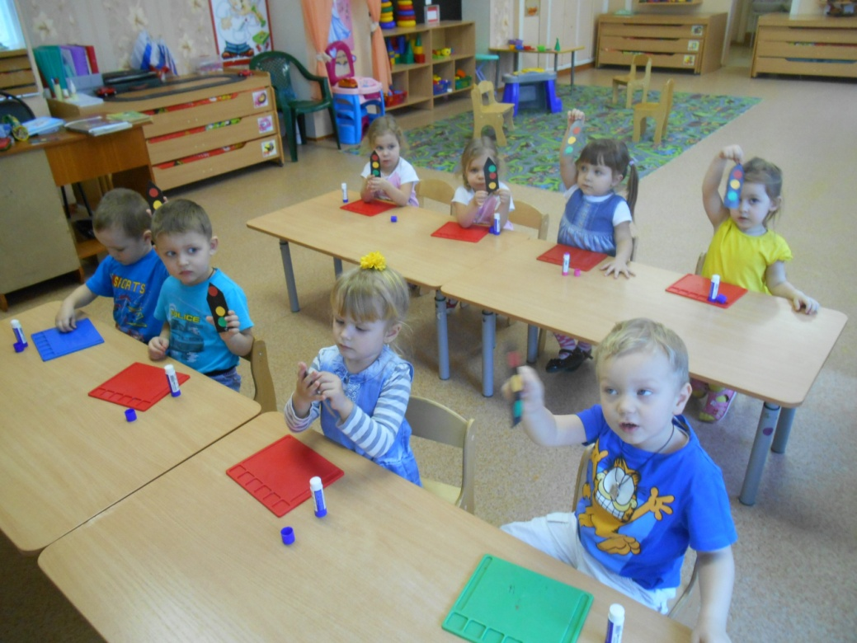
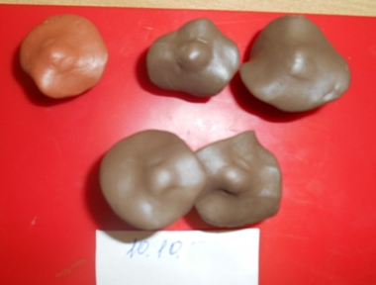
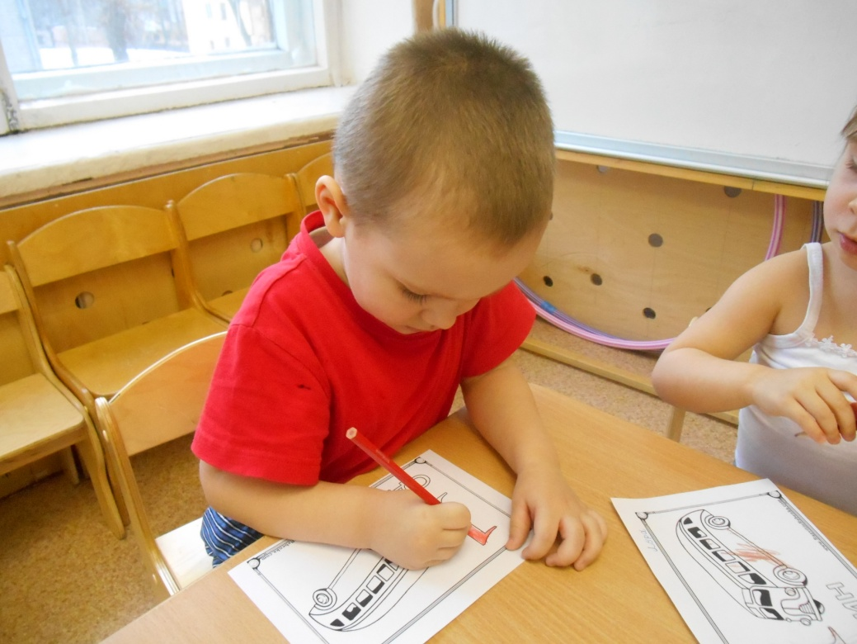
Продуктивные виды
деятельности

Slide 8
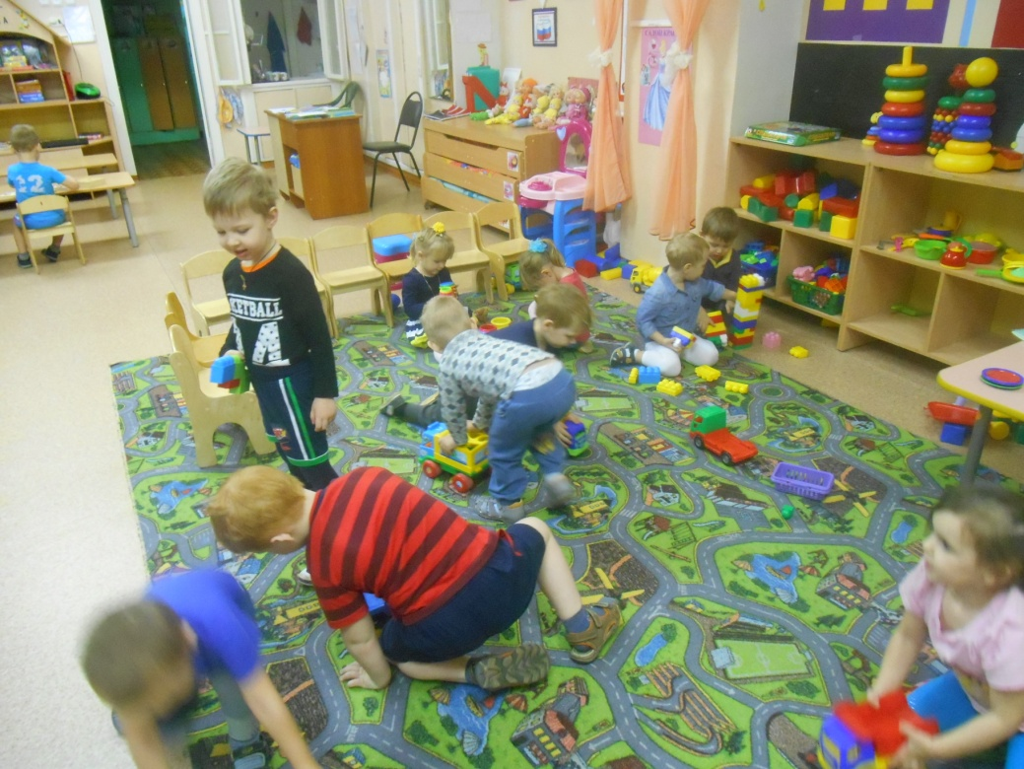
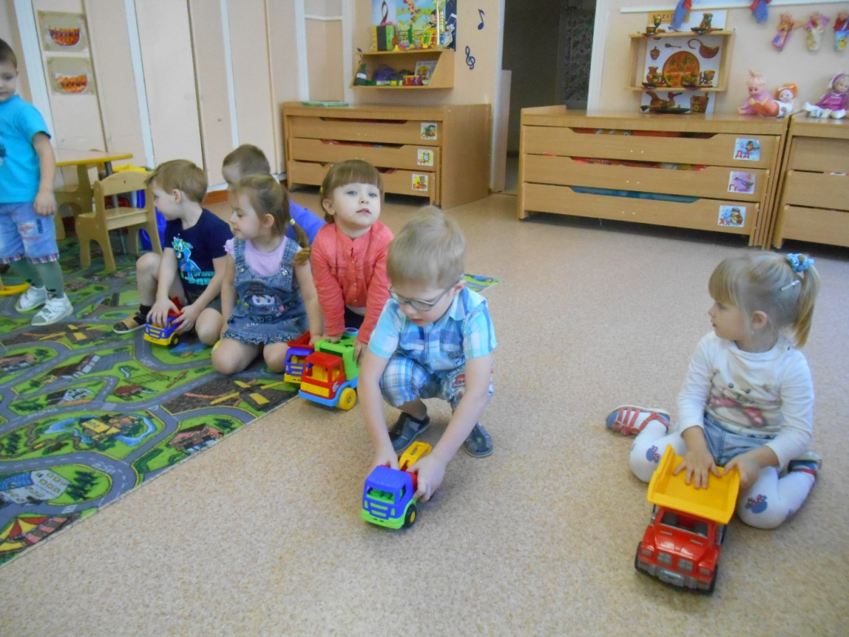
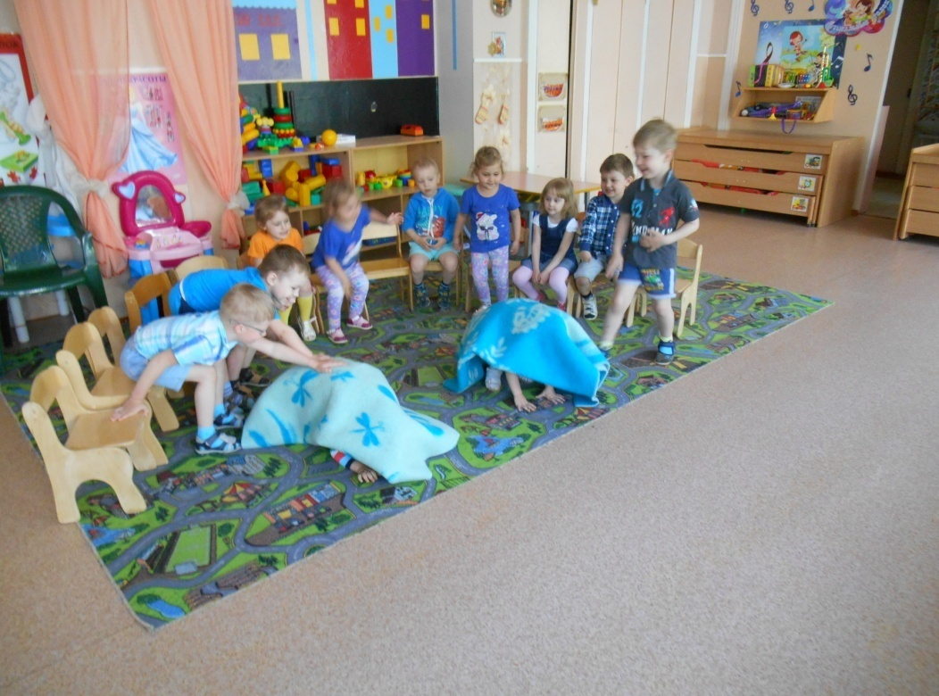
Игры-соревнования
Подвижные игры
В случае возникновения пожара,
держитесь ближе к полу и
постарайтесь выбраться из помещения.

Slide 9
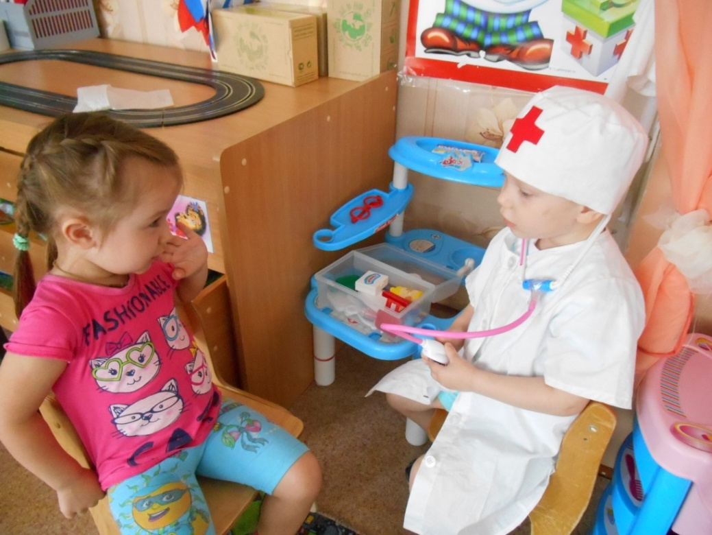
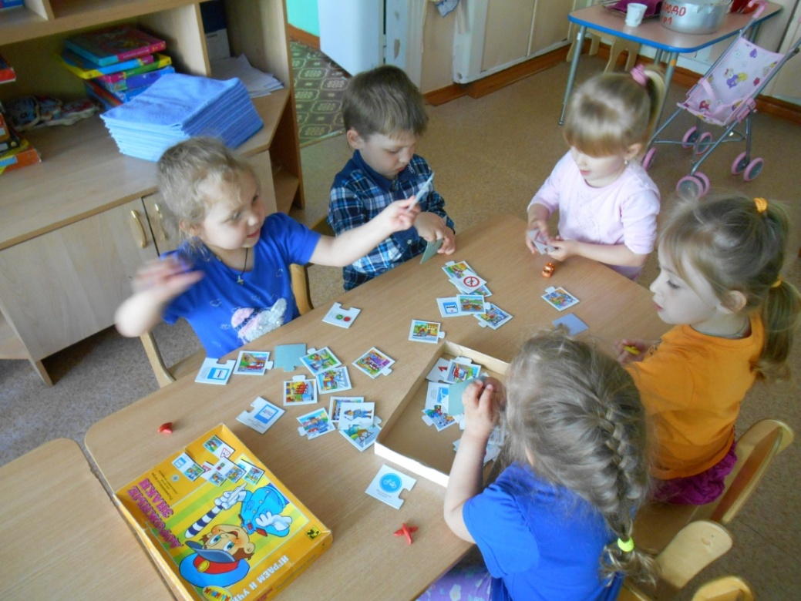
Сюжетно-ролевые и дидактические игры

Slide 10
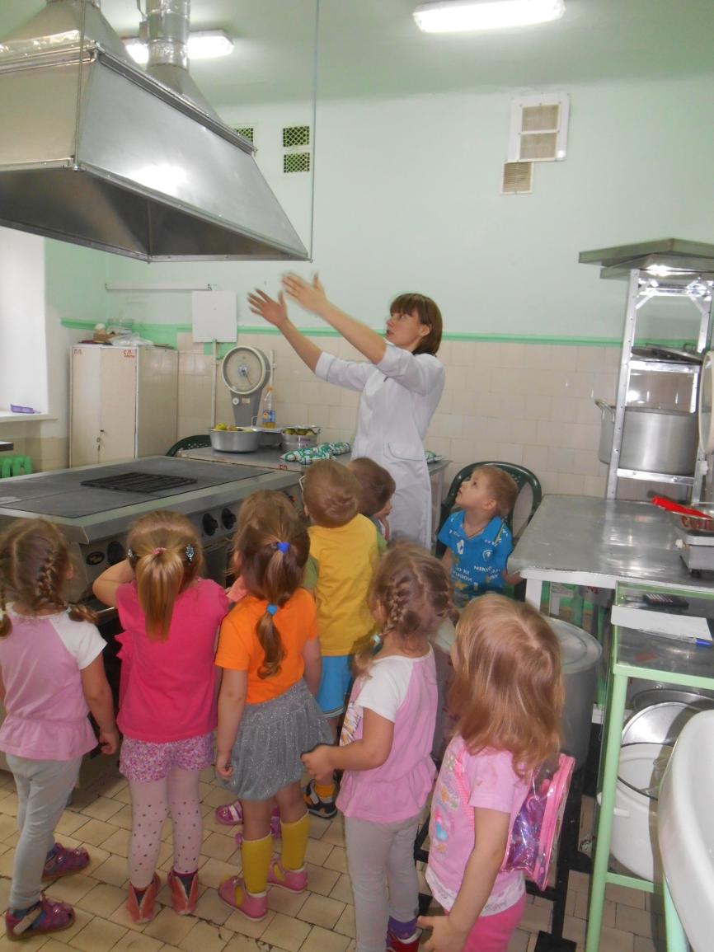
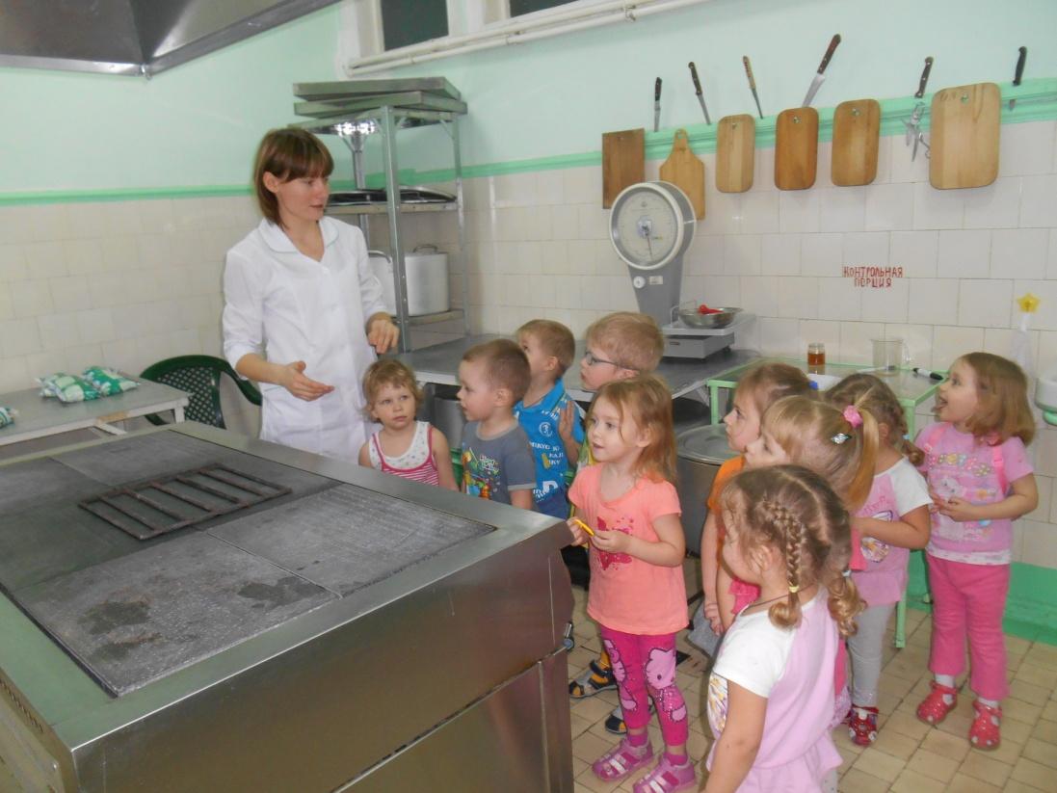
Экскурсия на кухню
детского сада

Slide 11
Спасибо за внимание!

